Slide 1


2017년 현장적용 지원사업
시범사업 계획서
㈜ 에이블맥스
2017. 8. 17

Slide 2

Table of Contents
Ⅰ.
시범사업 개요
Ⅱ.
시범사업 적용 방안
Ⅲ.
시스템 환경
Ⅳ.
시범사업 세부 일정
Ⅴ.
프로세스, 템플릿, 도구 최적화 방안
Ⅵ.
개발 프로세스 (안)
Ⅶ.
담당자별 R&R
Ⅷ.
단계별 수행 방안
Ⅸ.
측정 대상 정량적 지표

Slide 3
Ⅰ. 시범사업 개요
적용 목적
구축된 개발 프로세스, 도구의 적용 효과 확인 및 적합성 검토
실무 적용 시 발생되는 새로운 이슈에 대한 개선점 도출
적용 범위
RedMine, Git 툴을 적용한 프로젝트관리 및 개발 프로세스
대상 프로젝트
BPN&SE 개발 프로젝트
파일럿 기간
2015. 08. 28 ~ 2014. 10. 27
적용 도구
RedMine, Git
참여 인력
PM : 서정욱 지사장
김동철 과장, 권아영 대리, 최대한 선임

Slide 4
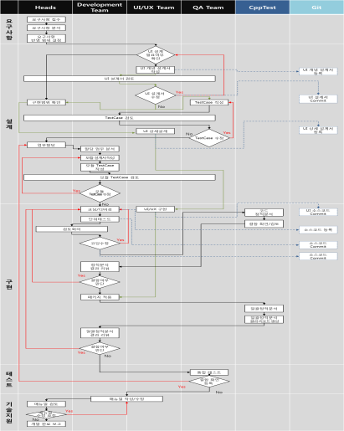
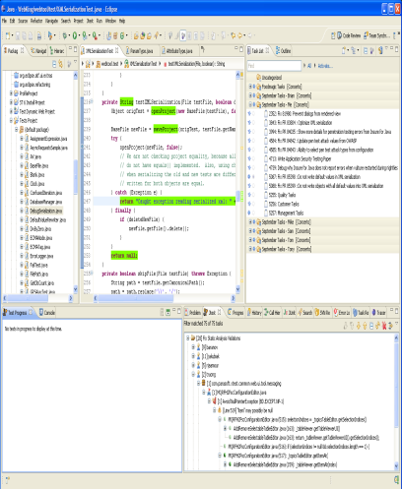
Ⅱ. 시범사업 적용 방안
BPN&SE 개발
프로젝트 등록 및 관리
주요변수 분석
데이터 분할 또는 치환
변수추가 기능
통계모형 탐색
Gaussian Process
High Dimensional Approx 등
민감도 분석
Sobol indices를 이용
수학모델 기초연구
부품별 고장을 예측하는 모델
프로젝트 입안 및 등록
역할 및 일정 정의
상세화한 세부내역
개발 프로세스 설계
상세화한 개발 프로세스
프로세스 활동에 대한 수행 담당자 및 산출물 정의

Slide 5
Ⅲ. 시스템 환경 – 서버 & VPN
RedMine/Git Server
CPU : Intel i5-7500
MEM : DDR4 8G / SSD 256G
OS : Win10
(수도권) 서버 장비
원격접속
Cisco RV-042 VPN Router
VPN
인터넷
VPN
Client
CPU : Intel(R) Xeon(R) CPU
E5606 2.40Ghz / 4Core
MEM : 8G
OS : Window
(부산) 개발 PC

Slide 6
Ⅲ. 시스템 환경 - 도구
RedMine
- Issue Tracking, Bug Tracking
- WorkFlow Management
- 작업(Task)수행에 초점을 둚
Git
- 버전관리
- 산출물의 품질을 개선
- 실시간 영향 분석 및 변경관리
- 회사 지적 재산에 대한 재사용

Slide 7
Ⅳ. 시범사업 세부 일정
진행활동 | 8월 |  |  |  | 9월 |  |  |  | 10월
시범사업 적용 계획 수립
시범사업 워크샵
시범사업 적용
모니터링 및 개선안 도출
최종 개선안 확정
성과분석
시범사업 적용에 대한 워크샵 수행
워크샵 수행 이후 약 8주간 파일럿 프로젝트 적용
파일럿 기간 중 발생된 이슈에 대하여 격주 단위 개선안 도출
도출된 개선안을 2주간 적용
확산 적용을 위한 최종 개선안 확정

Slide 8
Ⅴ. 프로세스, 템플릿, 도구 최적화 방안
진단
(7월)
구축
(7월 ~ 8월)
시범사업
(8월 ~ 10월)
성과분석
(11월)
기업의 현황 조사
표준 프로세스 구축
수행/ 검증/개선
사업 수행 성과 분석
SW공학 수준 진단
템플릿 활용도 조사
도구 활용도 조사
인터뷰 수행
AS – IS 분석
표준 프로세스 수립
프로세스 활동 정의
템플릿 보완 / 개발
프로세스 적용
도구 설치
시스템 환경 구축
시범사업 수행
정기적인 모니터링
정량적 지표 측정
개선안 도출 및 반영
최종 개선안 확정
정량적 지표 정리
정성적 지표 측정
결과 분석
향후 추진 계획 수립
표준 안
파일럿 프로젝트 수행
품질관리 최적화
프로세스
개선된 프로세스
수행
템플릿
모니터링
템플릿 표준
도구
개선안 도출
도구 커스터마이징

Slide 9
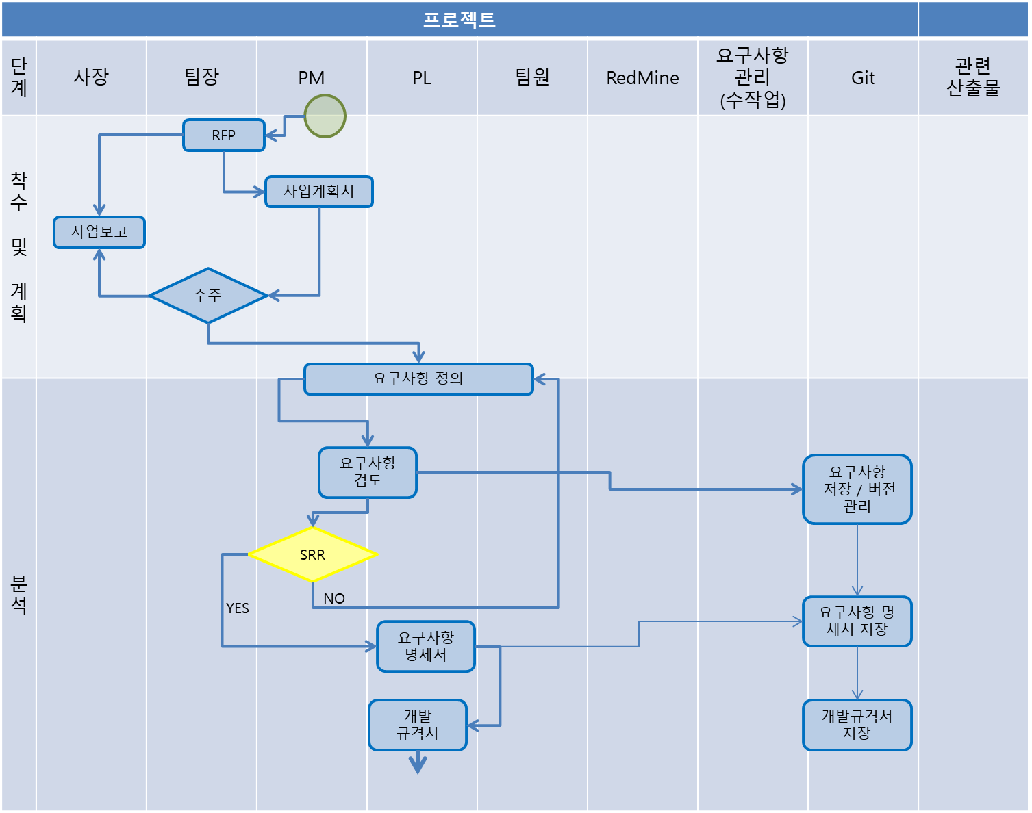
Ⅵ. 표준 프로세스 (안)

Slide 10
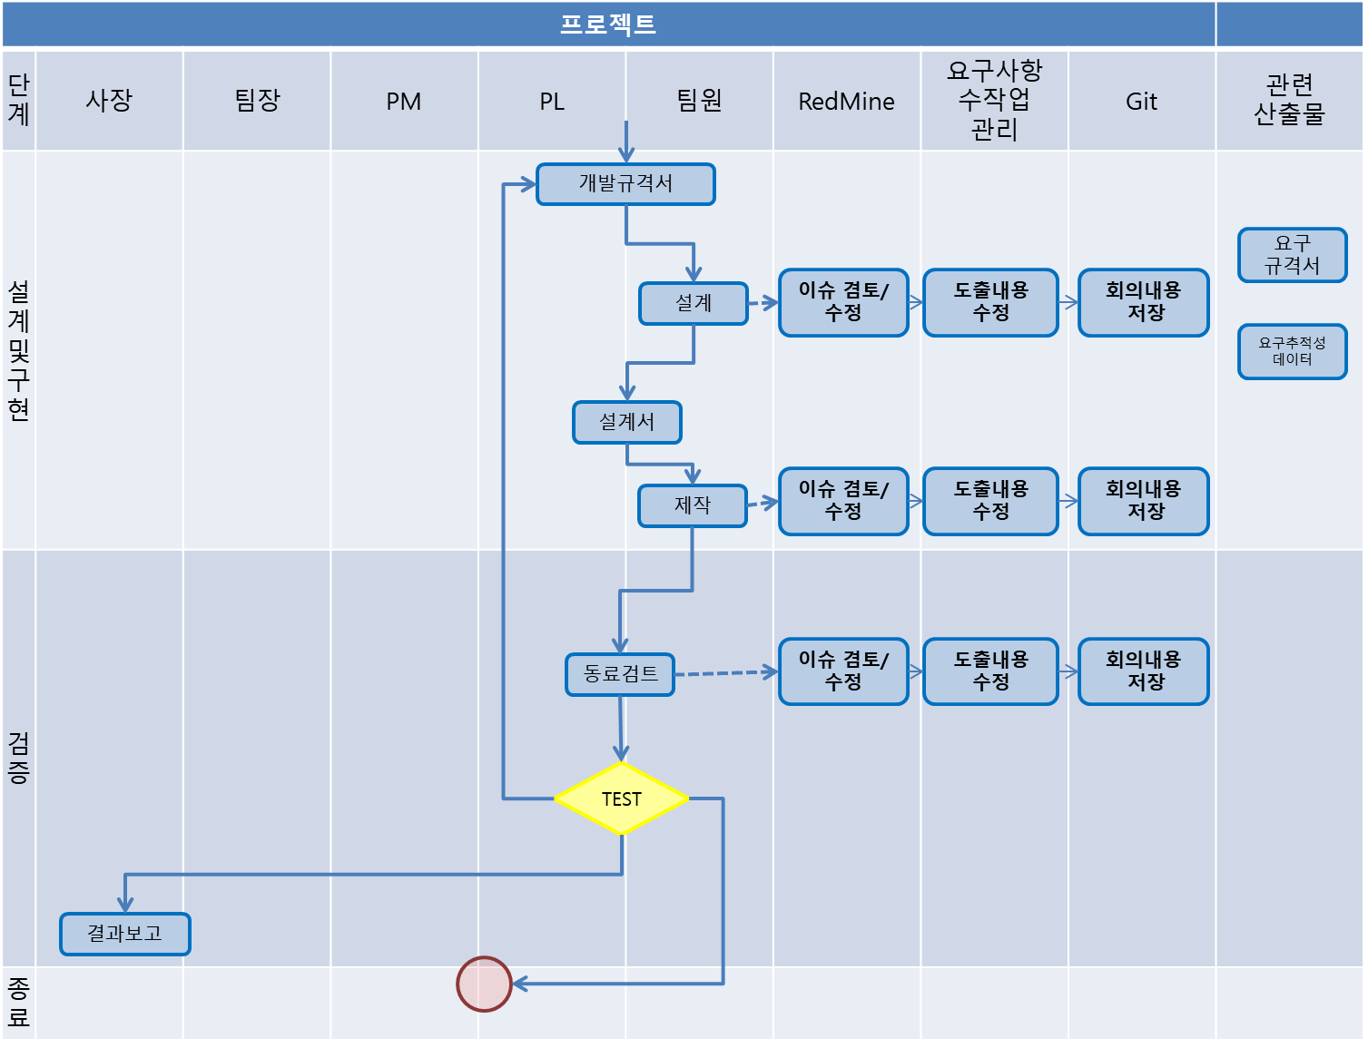
Ⅵ. 표준 프로세스 (안)

Slide 11
Ⅶ. 담당자별 R&R
에이블맥스
링크투
서정욱 지사장
컨설턴트
사업 총괄
계획 최종 승인
결과 승인 및 보고
격주간 이슈사항 정리
모니터링 및 결과 분석
이슈사항에 대한 솔루션 제공
개선방안에 대한 자문
김동철 과장
권아영 대리
최대한 선임
박진우 팀장
프로세스 점검
시범사업 관리
시범사업 계획서 작성
시범사업 관리
프로젝트 산출물 관리
시범사업 수행
프로젝트 및 개발
점검
시범사업 수행
지원 도구 활용

Slide 12
Ⅷ. 단계별 수행 방안
시범사업 워크샵
컨설팅 기관은 시범사업 적용에 대한 가이드를 진행 /
개발팀은 시범사업 계획에 대한 의견을 제시하여 효과적인 적용 방안을 협의
담당자는 테스트 관리도구를 사용하여 매주 수요일 정량적 지표를 측정하고 총괄책임자에게 보고
표준 프로세스 적용
개발팀은 컨설팅 기관이 제안한
테스트 프로세스를 2주간 파일럿 대상 프로젝트에 적용
모니터링 및 지표 측정
격주 회의실에서 총괄 담당자와 컨설팅 기관과 회의
회의 다음날까지 컨설팅 기관은
해당 이슈에 대한 솔루션 제공
기술적인 애로사항은 도구 납품업체 측에 기술지원 요청
이슈사항 정리
총괄 책임자는 2주간 개발팀에서 프로세스 적용으로 인해 발생된 이슈사항을 정리하여 컨설팅기관과의 회의 시 내용 전달
개선안 도출
2주간 반복 수행
최종 개선안 확정
8 주간 시범사업을 통해 신뢰성이 검증된 템플릿, 프로세스, 도구 적용 방안을 확정

Slide 13
Ⅸ. 측정 대상 정량적 지표
성과지표
측정산식
현수준
목표
수준
SW공학수준 향상율
공학수준 측정
ㅡ
20%이상
향상
SW개발 프로세스
SW개발 프로세스 정립 및 사규화
ㅡ
100%
SW검증활동 내재화
기준적용
ㅡ
80%이상
측정 담당자는 매주 목요일 정적분석 도구를 활용하여 해당 지표를 측정
측정 결과는 매주 금요일 총괄책임자 및 컨설팅 기관에 전달

